Slide 1
유의 고객 세분화를 통한 매출 증대 -개인화 전략 도출-
Byte Miners
(데이터 채굴자)
조원
김나영
김태현
박서진
이승주
윤정현
최정인

Slide 2
목차
외부 요인 분석
1. 데이터 분석
탐색적 데이터 분석
유의고객 설정
2. 과제 정의
데이터셋 분리 및 변수 설정
머신러닝 활용 계획
3. 과제 해결 방향
마케팅 제언

Slide 3
외부 요인 분석
인터넷 쇼핑(PC+모바일)
시장 규모
1) 유통업계의 성장
2) 인터넷 쇼핑 채널 확산
3) 해외시장 수출 확대
35조
39조
45조
50조
2012
2013
2014
2015
*자료 : 온라인쇼핑협회
Notes:
<온라인 쇼핑 시장이 급격히 확대되던 시기>
-유통업계 성장
-인터넷, 모바일 등 쇼핑 채널 활성화
-해외 수출시장 확대 및 교류 활발 -> 주 고객층 범위 확대
<내수 상황이 좋지 않던 시기>
-다수 회사들이 생존 경쟁을 위해 온라인 판매 비중을 높이는 전략
-해외 직구 편의성 up -> 국내 소비자들의 소비형태 변화

Slide 4



데이터 분석
전체 매출
성별
5.4%
증가
6%
증가
1.6%
증가
F
F
M
M
662억
2,801억
3,296억
3,474억
2,633억
673억
2014
2015
2014
2015
Notes:
-모든 제휴사 통합 : 전체 매출 5.4% 증가
-성별 매출 분석 : 각각 1.6%, 6% 증가함

Slide 5

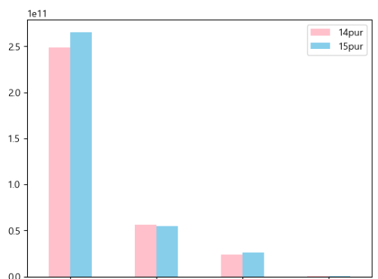

데이터 분석
2013년도 입점/
2015년도 본격 판매
2,657억
6%
증가
2,491억
1.6%
증가
감소
6.6%
-2.6%
10.2%
86%
564억
549억
238억
263억
3억
6억
A
B
C
D
A
B
C
D
제휴사별 전년도 대비 매출
제휴사별 전년도 대비 매출 증감률
Notes:
-A(+6.6%),C(+10.2%),D(+86%)사는 모두 매출이 증가한 반면 B사만 -2.6% 감소
-B사 매출 하락 이유? -> 감소고객 탐색 시작
*D사의 매출 증가율이 지나치게 큰 이유 -> 해당 회사는 2013년에 개점, 2014~2015년 당시 지점수를 대폭 확대해나가던 시기

Slide 6
데이터 분석
거주지역별 TOP 5
총 매출순
인구 분포순
매출 평균순
₩
1,910억
명
5,993명
₩
7,753만원
5,375만원
837억
5,343만원
640억
5,274만원
1,922명
5,160만원
374억
1,431명
311억
1,071명
860명
지역코드
100
460
55
500
60
지역코드
100
460
55
210
500
지역코드
79
65
43
69
60
서울
부산
서울
경남
서울
서울
부산
서울
수도권
경남
서울
서울
서울
서울
서울
Notes:
거주지역별로 총 매출순/인구 분포순/매출 평균순
모든 그래프를 종합적으로 다루어보았을 때, 서울 지역이 가장 매출에 영향을 많이 끼친다고 해석할 수 있음.

Slide 7
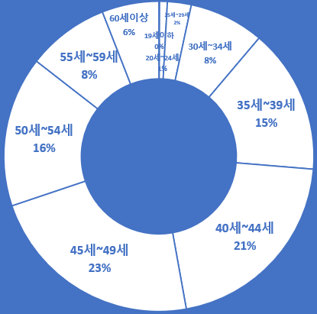
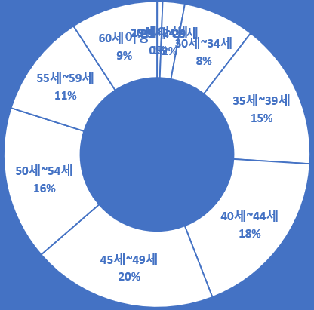
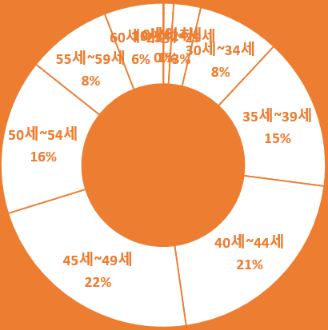
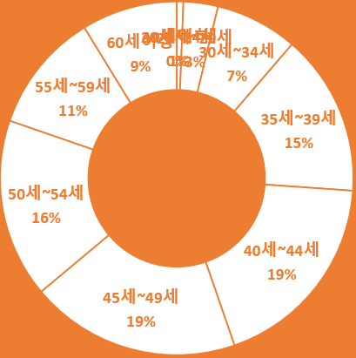
유의고객 설정
데이터 분석
연령대별 분포도
연령대
2014년도
2015년도
19세이하
학생층
20세~24세
25세~29세
청년층
30세~34세
35세~39세
중년층
40세~44세
45세~49세
장년층
50세~54세
노년층
55세~59세
인원수 분포도
60세이상
매출 분포도
10개 → 5개
인원수 분포도
매출 분포도
Notes:
연령대별 매출/인원수 분포
-하이라이트 부분 -> 35~54세 사이가 가장 큼
-즉, 10~20대나 60대 이상 고객보다는 30~50대의 중장년층이 L사의 주 고객층인 것을 알 수 있음
-위 분석 자료를 바탕으로 연령대 재카테고리화
(1) 주 고객층인 중장년층 분리
(2) 중장년층 이하, 중장년층, 중장년층 이상 -> 한 번 더 카테고리 분리
(3) 최종 5개 카테고리로 분류

Slide 8

유의고객 설정
충성고객
100
8분기 연속 소비
비충성고객
8분기 비연속 소비
인원 비율
구매 비율
1인당 평균 소비금액
3,500만원
2.7%
비충성
1.3%
비충성
1,600만원
97.3%
충성고객
98.7%
충성고객
충성고객
비충성고객
Notes:
-고객 연속 소비 형태 분석
-충성고객: 8분기 연속으로 L사에서 구매기록이 있는 고객
-비충성고객: 충성고객을 제외한 나머지 고객(분기 중 한 번이라도 구매가 끊긴 고객)
-인원 비율 및 매출 모두 충성고객이 압도적으로 많음
-(2년간)인당 평균 소비금액 또한 2배 이상의 차이
-종합 결과, 모든 측면에서 충성고객이 훨씬 중요하다고 판단

Slide 9
유의고객 설정
연도별 감소/증가 고객
매출액
인원비율
14년도
감소고객
1,810억
감소
15년도
감소고객
1,260억
감소고객
45%
(8,632명)
1,490억
증가고객
55%
(10,751명)
14년도
증가고객
증가
15년도
증가고객
2,215억
Notes:
매출 분석
-14년도 대비 15년도 매출 증감 -> 증가고객/감소고객 분류
-매출액: 증가고객 725억 상승/ 감소고객 550억 하락
(인당 평균으로 하면 증가고객 6천7백만 상승, 감소고객 6천4백만 하락)
*증가/감소고객: 전해 대비 총 구매금액이 단 1원이라도 상승/하락한 고객

Slide 10

유의고객 설정
증가/감소고객 = 유의고객
인
원
수
100%
75%
50%
25%
-9%
11%
0%
25%
50%
75%
100%
감소고객의 전년대비 매출증감(%)
증가고객의 전년대비 매출증감(%)
Notes:
-증가/감소고객 =/= 유의고객
-유의미한 변화가 있는 층만 분리해 유의고객으로 설정
-각 고객별 매출 ‘증감’ 퍼센테이지 확인(전년대비 n% 증가/감소)
-감소고객의 하위 75%, 증가고객(이상치 제거 후)의 상위 75% 구간만 분리
-전년대비 매출이 9% 하락한 고객, 11% 상승한 고객이 해당
-> +-10%를 기준으로 유의고객을 분리하기로 결정
(*이상치 제거 이유 -> 14년 구매액이 0원이고, 15년 구매액이 10,000원인 경우 증감률 10,000%와 같이 비정상적인 수치가 있음)

Slide 11
범주화
지역 (41구역→16구역)
시간대(24시간대→5시간대)
서울 010 ~ 109
수도권 110 ~ 239
강원 240 ~ 269
충북 270 ~ 299
세종 300 ~ 309
충남 310 ~ 339
대전 340 ~ 359
경북 360 ~ 409
대구 410 ~ 439
울산 440 ~ 459
부산 460 ~ 499
경남 500 ~ 539
전북 540 ~ 569
전남 570 ~ 609
광주 610 ~ 629
제주 630 ~ 639
새벽 0-7시
오전 7-12시
오후 12-17시
저녁 17-21시
심야 21-0시
Notes:
[1.차후 머신러닝 활용을 위한 피처 엔지니어링]
-41개 구역을 16개 구역으로 간소화 (지역코드 참고)
-24시간대를 5개 시간대로 간소화

Slide 12
범주화
20가지 카테고리 통합
카테고리
가공식품
신선식품
일상용품
의약품/의료기기
교육/문화용품
유아/아동용품
반려동물
기타
53% 편의품
카테고리
디지털/가전
가구/인테리어
의류
전문스포츠/레저
패션잡화
10%
38%
선매품
9%
전문품
*L사 온라인몰/대한상공회의소 카테고리 참고
카테고리
명품
Notes:
[2.차후 머신러닝 활용을 위한 피처 엔지니어링]
3000여개의 카테고리를 14가지로 임의분류하고, 다시 3가지 카테고리로 분류/통합
*분류 기준은 L사 온라인몰/대한상공회의소 상품 분류 참고

Slide 13
과제 해결 방향
1분기
2분기
3분기
4분기
5분기
6분기
7분기
8분기
학습 데이터 독립 변수
학습 데이터 종속 변수
테스트 데이터 독립 변수
테스트 데이터 종속 변수
고객 속성 변수 : 고객의 고유한 속성을 의미
독립 변수
구매 패턴 변수 : 분기별 변화하는 구매 패턴을 의미
Notes:
머신러닝 기획 방향 예시.

Slide 14




과제 해결 방향
Part.1
Part.2
Part.3
Part.4
예측 분류 모델
유의 고객 군집화
군집별 마케팅 제언
개인화 상품 추천
종속 변수와 독립 변수를
활용하여 분류 알고리즘을 통해
머신러닝 실행
구매 감소가 예상되는 고객들을
K-Means Clustering 모델을
활용하여 군집화
군집화 고객 그룹에 따라
적합한 마케팅 솔루션 제공
구매력이 높은 고객 그룹에
잠재요인 행렬분해
협업 필터링을 통해
개인 맞춤 상품 추천
14
Notes:
머신러닝 기획 방향 예시.

Slide 15
감사합니다.

